Slide 1
TAREFAS DO EXPERIMENTO
Rainara Maia Carvalho

Slide 2
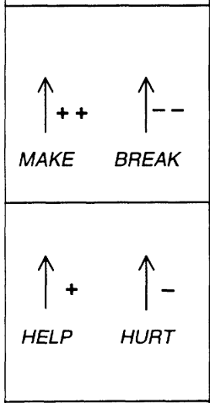
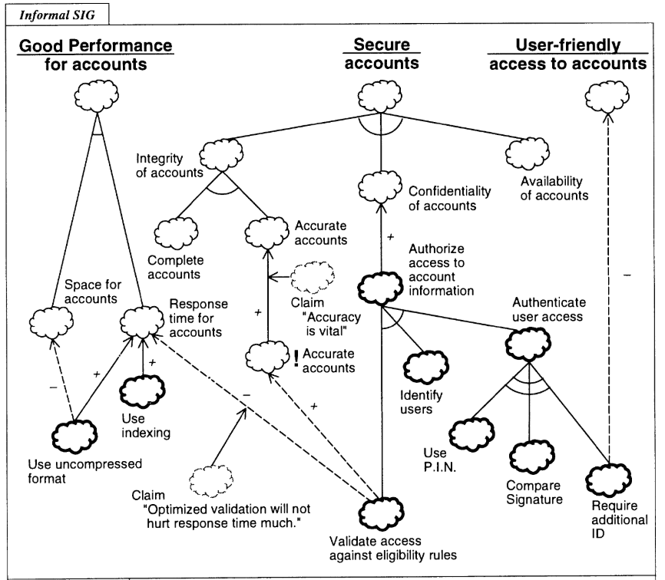
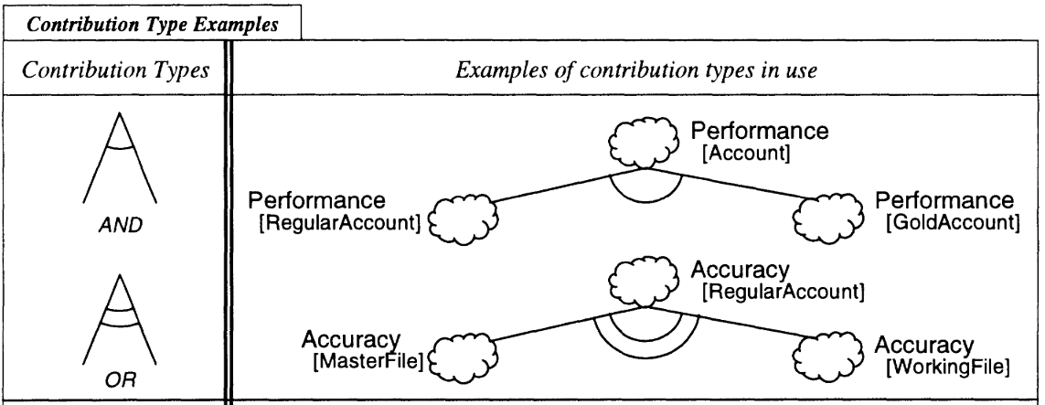
Softgoal Interdependency Graphs

Slide 3
Escolher operacionalizadores que irão maximizar os impactos positivos e minimizar os impactos negativos para alcance de RNFs

Slide 4
Como?

Slide 5
Exemplo

Slide 6
Projeto GREatPrint
Requisitos funcionais são:
Permitir impressão de documentos por meio de um aplicativo móvel
Permitir a configuração de preferências de impressão
Permitir acompanhamento de créditos de impressão
Requisitos Não-Funcionais que devem ser alcançados: Invisibilidade, Interoperabilidade e Desempenho

Slide 7
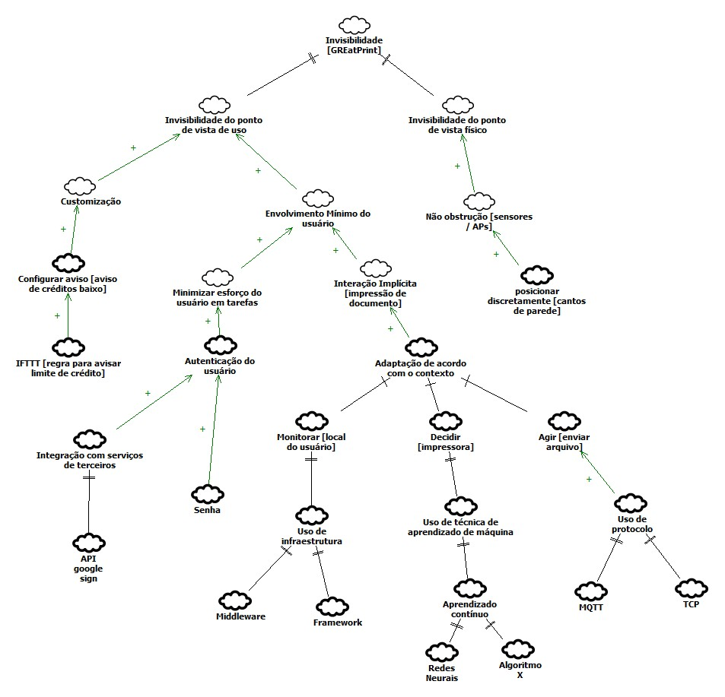
Escolher operacionalizadores que tragam mais benefícios e menos sacrifícios para os RNFs que desejo junto com Invisibilidade: Interoperabilidade e Desempenho

Slide 8
1. Para cada operacionalizador do último nível do SIG, verificar se há impacto positivo ou negativo com Interoperabilidade e Desempenho

Slide 9
 | Interoperabilidade | Desempenho
IFTTT |  | helps
Google sign in | helps | hurts
Senha |  | hurts
Middleware | hurts | helps
Framework
Redes Neurais | helps | helps
Algoritmo X | helps
MQTT | hurts
TCP
Posicionar discretamente | helps

Slide 10
2. Com base nessa análise, decidir quais operacionalizadores utilizar no projeto GREatPrint

Slide 11
 | Interoperabilidade | Desempenho
IFTTT |  | helps
Google sign in | helps | hurts
Senha |  | hurts
Middleware | hurts | helps
Framework
Redes Neurais | helps | helps
Algoritmo X | helps
MQTT | hurts
TCP
Posicionar discretamente | helps

Slide 12
Demonstração – Momento tira-dúvidas

Slide 13
Materiais
Vocês irão receber:
Requisitos funcionais e não-funcionais da aplicação
Modelo de Invisibilidade especificado para aquela aplicação
Documento das tarefas

Slide 14
Obrigada por sua atenção
rainaracarvalho@great.ufc.br

